Slide 1
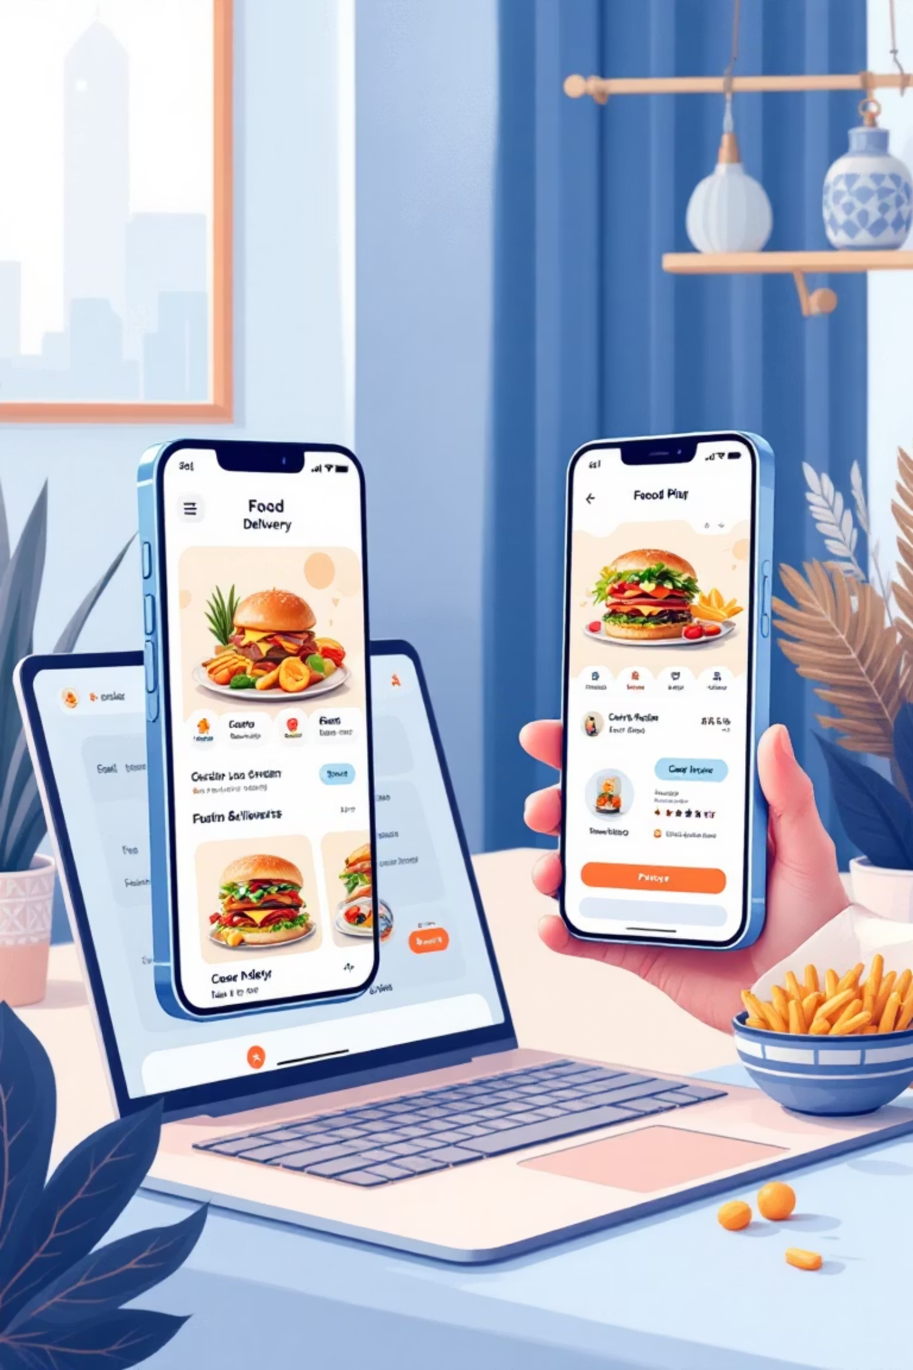
Visualización de una Aplicación Web Estilo Rappi o Uber Eats

Slide 2


INSPIRACIÓN
¿Por qué Rappi y Uber Eats?
Líderes del mercado
Rappi y Uber Eats dominan el mercado de delivery en México y Latinoamérica con millones de usuarios activos que confían en sus plataformas diariamente.
Experiencia móvil optimizada
Sus interfaces son limpias, intuitivas y perfectamente adaptadas tanto para dispositivos móviles como para navegadores web, priorizando la simplicidad sin sacrificar funcionalidad.
Tecnología en tiempo real
Aprovechan mapas interactivos, geolocalización precisa y notificaciones instantáneas para mantener a los usuarios informados en cada etapa del proceso de entrega.

Slide 3

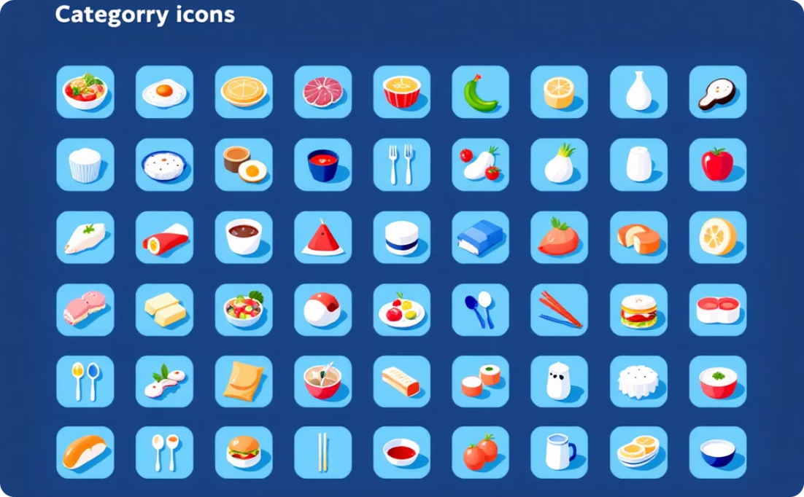

DESCUBRIMIENTO
Pantalla de Inicio: Búsqueda y Descubrimiento
Búsqueda prominente
Categorías visuales
Promociones destacadas
Una barra de búsqueda grande y accesible permite a los usuarios encontrar rápidamente restaurantes, productos o categorías específicas.
Íconos grandes y atractivos organizan el contenido en categorías claras: comida, farmacia, supermercado y más.
Un carrusel deslizable muestra ofertas especiales y descuentos, capturando la atención desde el primer momento.
El uso de colores vibrantes y tipografía clara facilita la lectura y mejora la experiencia de navegación, reduciendo la fricción entre el usuario y su objetivo.

Slide 4
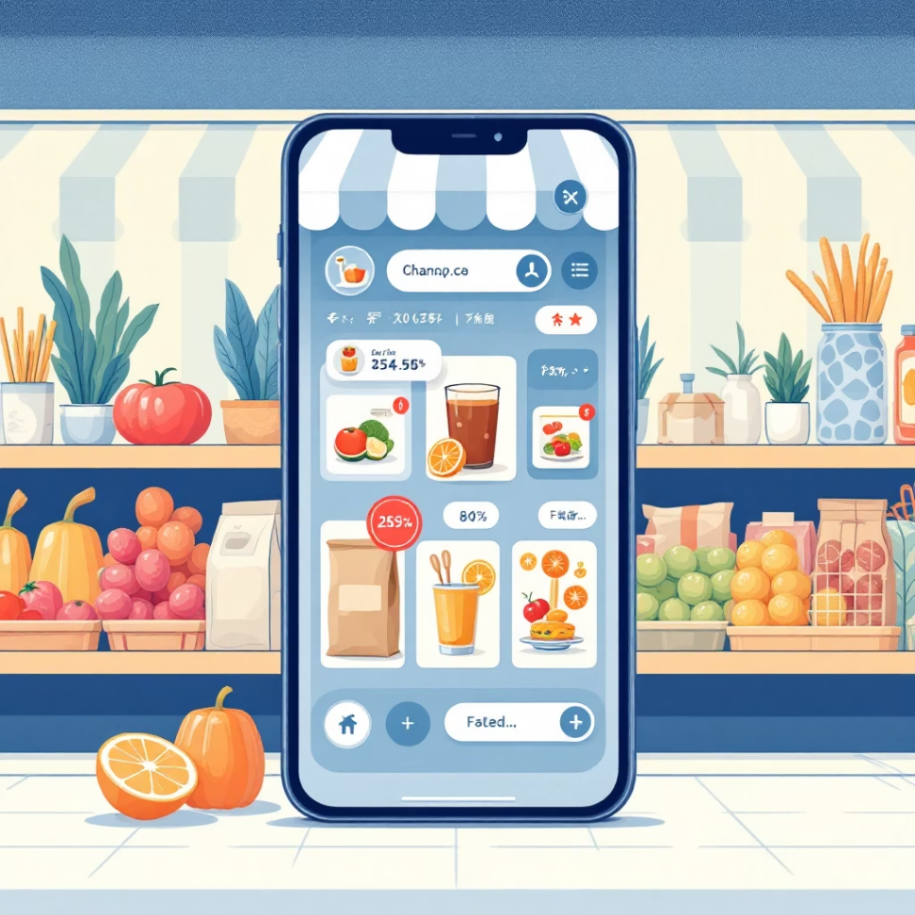
CARRITO
Selección de Productos y Carrito de Compras
Listado visual atractivo
Cada producto se presenta con imágenes de alta calidad, descripciones concisas y precios claramente visibles para facilitar la decisión de compra.
Interacción instantánea
El botón "Agregar al carrito" está estratégicamente ubicado y responde con feedback visual inmediato al hacer clic.
Carrito flotante inteligente
Un widget persistente muestra la cantidad de productos y el total actualizado en tiempo real, sin interrumpir la navegación.
Flexibilidad total
Los usuarios pueden modificar cantidades, eliminar productos o agregar notas especiales directamente desde el carrito con controles intuitivos.

Slide 5
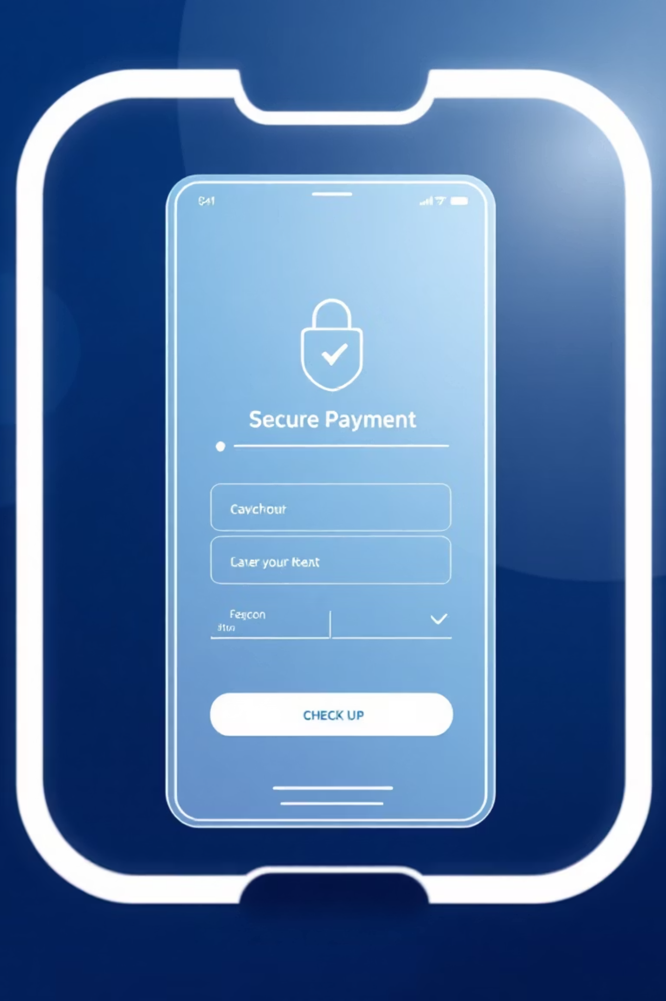
PAGO
Proceso de Pago Seguro y Rápido
Múltiples métodos
Resumen transparente
Integración con tarjetas de crédito/débito o efectivo.
Desglose claro del subtotal, impuestos, costos de envío y propinas opcionales antes de confirmar.
Seguridad garantizada
Encriptación de datos y certificados SSL protegen la información financiera del usuario en todo momento.

Slide 6
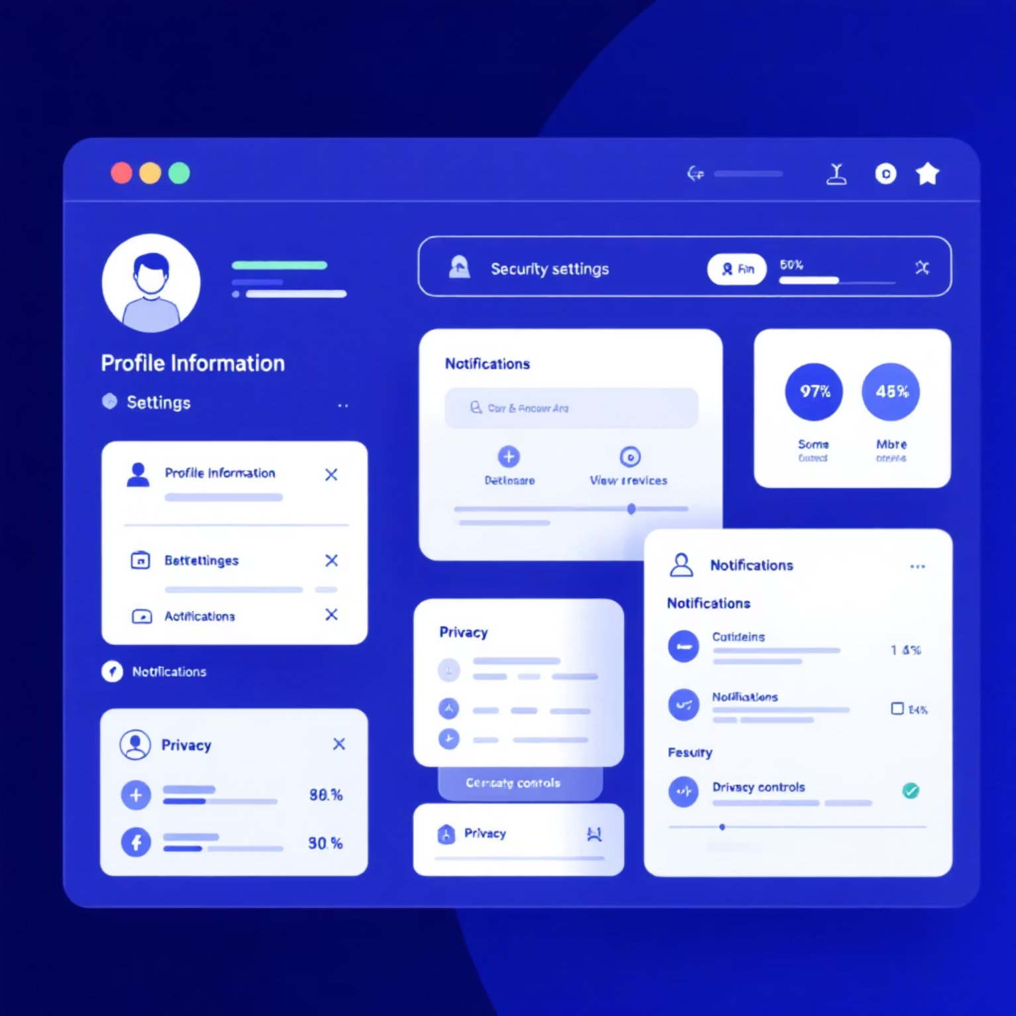
Perfil y Configuración Personalizada
Gestión de direcciones
Agregar, editar o eliminar múltiples direcciones de entrega con etiquetas personalizadas (casa, trabajo, etc.).
Métodos de pago guardados
Almacenar de forma segura tarjetas y cuentas para checkout en un solo clic en futuras compras.
Historial completo
Acceso a todos los pedidos anteriores con opción de reordenar los favoritos en segundos.

Slide 7

DISEÑO UX
Diseño Visual y UX: Claves para el Éxito
Espacios en blanco
El uso estratégico de espacios negativos evita la saturación visual y permite que el contenido respire, mejorando la legibilidad y reduciendo la fatiga cognitiva.
Paleta consistente
Colores alineados con la identidad de marca (como azul y blanco) crean reconocimiento inmediato y refuerzan la confianza del usuario.
Tipografía jerarquizada
Fuentes legibles con tamaños y pesos variados guían la atención del usuario hacia información prioritaria de forma natural y eficiente.

